Slide 1






Universidad
Popular del Cesar
Seccional Aguachica
DISEÑO DE UN PLAN DE MERCADEO PARA LA OPTICA VISUALCENTER
PRACTICAS CURRICULARES
LAURA MARCELA CORDERO MARIN
CARLOS ARTURO YAZO GALLARDO
UNIVERSIDAD POPULAR DEL CESAR SECCIONAL AGUACHICA
PROGRAMA ADMINISTRACION DE MEPRESAS
2022-1
PRAE

Slide 2


INTRODUCCIÓN
El presente trabajo se deriva de la realización de las prácticas curriculares en la empresa Visual Center, que cuenta con una única sede en el Municipio de Aguachica Cesar, el objetivo de este trabajo es presentar o dejar a la empresa un modelo de desarrollo el cual será de utilidad, con el propósito de ejecutar lo aprendido y de establecer un plan de mejoramiento continuo en la organización.
01

Slide 3


DIAGNÓSTICO
La óptica visual center empezó a ejecutar sus actividades en el año 2003 con el propósito de ofrecer un servicio con una atención integral y de calidad. Se realizan pruebas de visión por un profesional en optometría, se brinda asesoría adecuada a cada uno de los clientes sobre el tipo de gafas y lentes que se ajustan a cada uno, satisfaciendo así las necesidades de cada paciente.
02

Slide 4

OBJETIVO GENERAL
OBJETIVOS
Diseñar un plan de mercadeo para la óptica Visual Center en el Municipio de Aguachica Cesar
OBJETIVO ESPECIFICOS
Diagnosticar la situación actual de la empresa
Desarrollar un plan de mercadeo
Determinar las estrategias de mercadeo para la óptica Visual Center
03

Slide 5
DESARROLLO DE LOS
OBJETIVOS ESPECIFICOS
1
2
3
DIAGNOSTICAR LA SITUACION ACTUAL DE LA EMPRESA
Para efectuar de manera adecuada el análisis correspondiente a la óptica Visualcenter se empleó una herramienta la cual permiten la obtención de la información que se requiere, usando una metodología que permite realizar un barrido de las características de la organización como son las oportunidades, debilidades, fortalezas y amenazas realizando un análisis FODA.
04

Slide 6
MATRIZ FODA PARA LA OPTICA
VISUAL CENTER
05

Slide 7
2
ANALISIS DE LA SITUACION
En este análisis se realizara un resumen de toda la información pertinente de la empresa:
Entorno interno
Entorno del cliente
Entorno externo de la empresa
06

Slide 8
DETERMINAR LAS ESTRATEGIAS DE MERCADEO
PARA LA ÓPTICA VISUAL CENTER
3
Estrategia de cartera
Estrategia de segmentación y posición
Estrategia de publicidad
07

Slide 9
RECOMENDACIONES
Aumentar el manejo de las redes sociales haciendo publicaciones constantemente
Establecer una pagina web en la cual sea de fácil acceso a los pacientes sacar citas y mirar todo lo relacionado con la óptica
Implementar un catalogo en las redes sociales para que los clientes puedan tener fácil acceso de compra
Mantener e implementar las estrategias de marketing de manera constante para lograr llegar al público que se desea y permitir liderar el mercado.
08

Slide 10
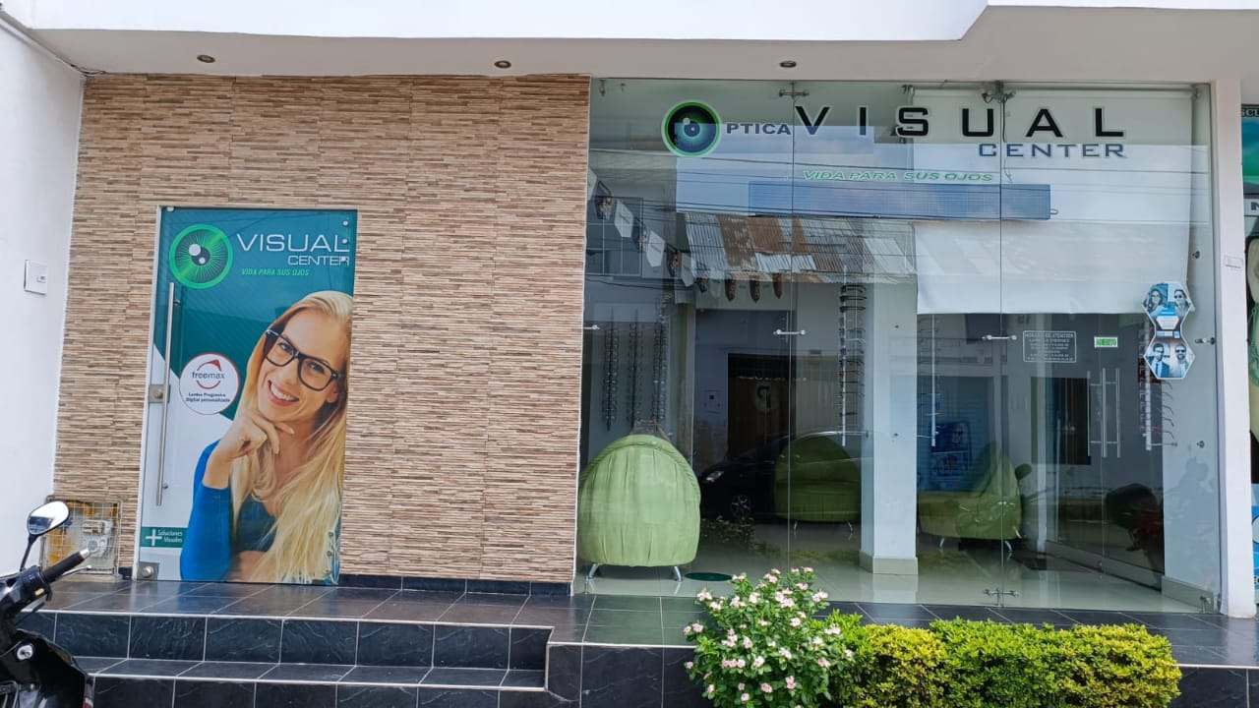

ANEXOS
09

Slide 11
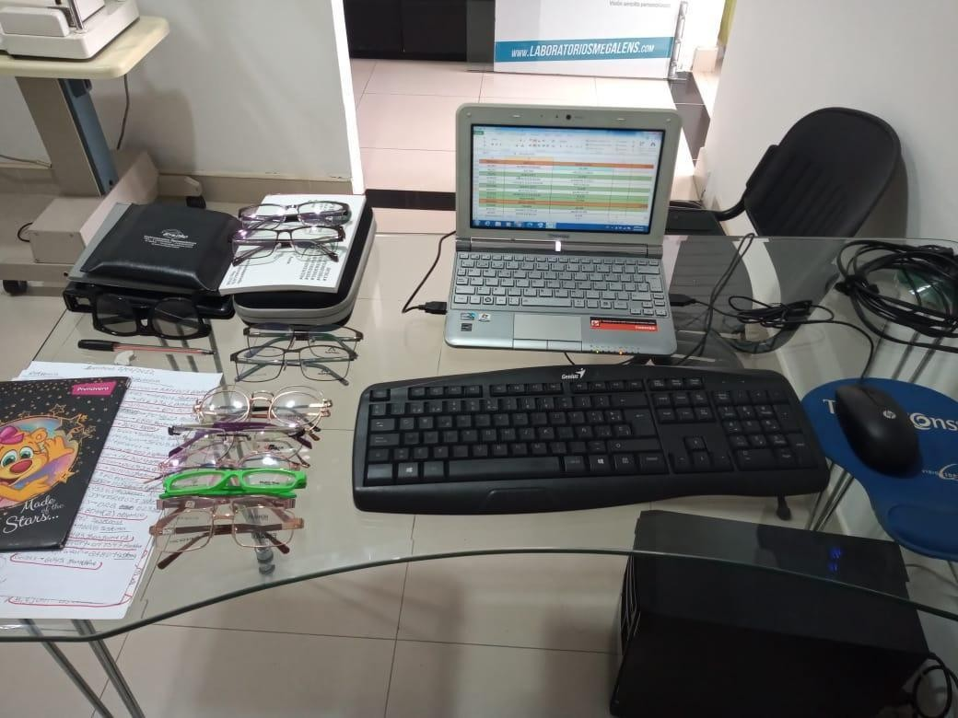
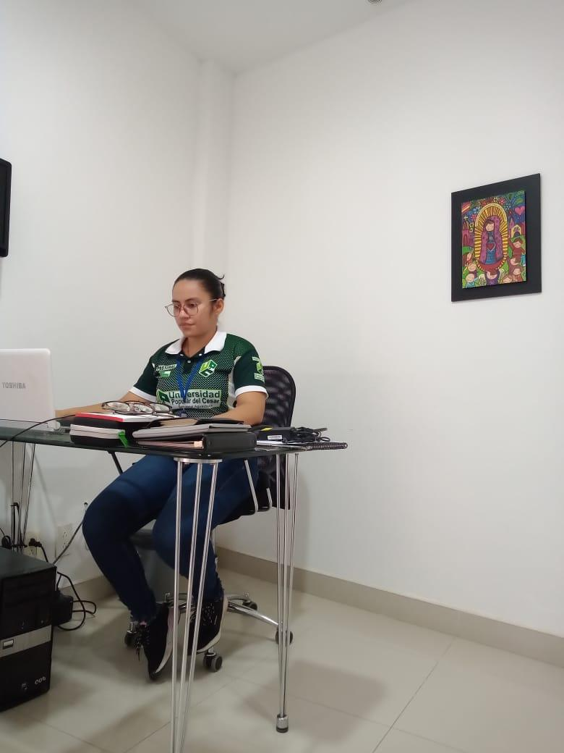
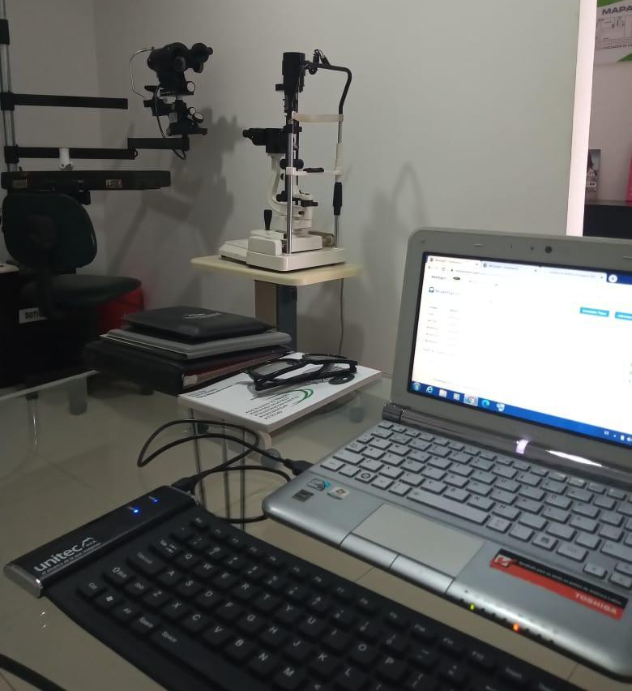
ANEXOS
10

Slide 12
¡GRACIAS!

